Slide 1
Địa lí
Các đại dương trên thế giới

Slide 2
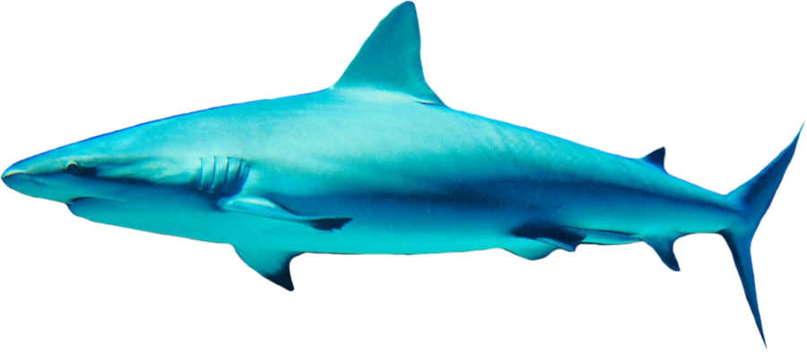

Slide 3
Cho biết lục địa Ô- xtrây- li- a nằm ở bán cầu Nam hay bán cầu Bắc ?
Lục địa Ô- xtrây- li- a nằm ở bán cầu Nam

Slide 4
Kể tên 3 động vật đặc trưng của
lục địa Ô- xtrây- li- a.

Slide 5
Đặc điểm của Châu Nam Cực
Châu lục lạnh nhất thế giới
Châu Nam Cực
Động vật tiêu biểu nhất là chim cánh cụt
Không có dân cư

Slide 6
Địa lí
Bài 28: Các đại dương trên thế giới
Ghi nhớ tên 4 đại dương
Nhận biết và nêu vị trí của từng đại dương trên bản đồ
Mục tiêu
Sử dụng bảng số liệu và bản đồ để tìm một số đặc điểm nổi bật về diện tích, độ sâu của mỗi đại dương

Slide 7
+ Các đại dương gấp mấy lần diện tích lục địa ?
+ Kể tên các đại dương mà em biết ?

Slide 8
Các đại dương chiếm một diện tích rất rộng lớn, gấp gần 3 lần diện tích các lục địa.
Các đại dương đó là: Thái Bình Dương, Đại Tây Dương, Ấn Độ Dương và Bắc Băng Dương.

Slide 9
Địa lí
Bài 28: Các đại dương trên thế giới
- Dựa vào hình 1 và hình 2, hãy cho biết:
+ Thái Bình Dương giáp các châu lục và đại dương nào ?
+ Đại Tây Dương giáp các châu lục và đại dương nào ?
+ Ấn Độ Dương giáp các châu lục và đại dương nào ?
+ Bắc Băng Dương giáp các châu lục và đại dương nào ?

Slide 10
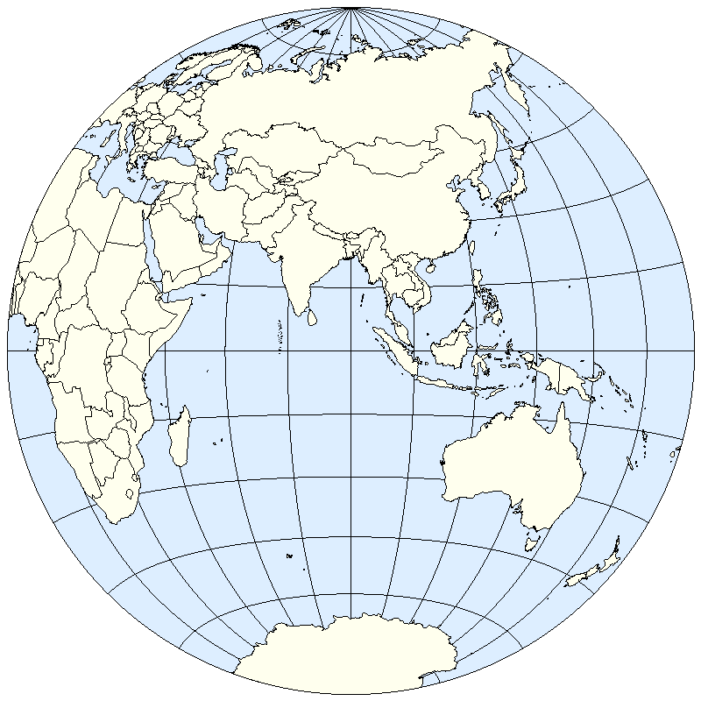
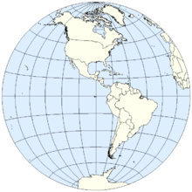
Châu Á
Thái Bình Dương
Châu Phi
Châu
Châu Phi
Đại
Thái Bình Dương
Ấn Độ Dương
Châu Đại Dương
Mĩ
Tây Dương
Đại Tây Dương
Châu Nam Cực
Châu
Nam Cực
Bán cầu Đông
Bán cầu Tây

Slide 11
Vị trí
(Nằm ở bán cầu nào)
Tiếp giáp với các châu lục, đại dương
Tên đại dương
- Giáp các châu lục: châu Mĩ , châu Á, châu Đại Dương , châu Nam Cực .
- Giáp các đại dương: Ấn Độ Dương , Đại Tây Dương, Bắc băng Dương
Thái Bình Dương
Phần lớn ở bán cầu Tây, một phần nhỏ ở bán cầu Đông

Slide 12
Châu Á
Thái Bình Dương
Châu Phi
Ấn Độ Dương
Châu Đại Dương
Đại Tây Dương
Châu Nam Cực

Slide 13
Vị trí
(Nằm ở bán cầu nào)
Tiếp giáp với các châu lục, đại dương
Tên đại dương
- Giáp các châu lục: châu Đại Dương, châu Á , châu Phi , châu Nam Cực.
- Giáp các đại dương: Thái Bình Dương, Đại Tây Dương .
Ấn Độ Dương
Nằm ở bán cầu Đông

Slide 15
Vị trí
(Nằm ở bán cầu nào)
Tiếp giáp với các châu lục, đại dương
Tên đại dương
- Giáp các châu lục: châu Âu, châu Mĩ, châu Phi, châu Nam Cực.
- Giáp các đại dương: Thái Bình Dương, Ấn Độ Dương, Bắc băng Dương.
Đại Tây Dương
Một nửa ở bán cầu Đông, một nửa nằm ở bán cầu Tây

Slide 16
Châu Mĩ
Bắc Băng Dương
Châu Á
Đại Tây Dương
Châu Âu

Slide 17
Tên đại dương
Vị trí ( Nằm ở bán cầu nào )
Tiếp giáp với các châu lục, đại dương
- Giáp các châu lục : châu Á , châu Âu, châu mĩ
-Giáp đại dương :Thái Bình Dương , Đại Tây Dương
Bắc Băng Dương
Nằm ở vùng cực Bắc

Slide 18
- Dựa vào bảng số liệu, hãy :
+ Xếp các đại dương theo thứ tự từ lớn đến nhỏ về diện tích.
+ Cho biết độ sâu lớn nhất thuộc về đại dương nào ?
Bảng số liệu về các đại dương
Đại dương
Diện tích
( triệu km 2)
Độ sâu trung bình ( m )
Độ sâu lớn nhất ( m )
STT
Ấn Độ Dương
75
3963
7455
1
2
Bắc Băng Dương
13
1134
5449
3
Đại Tây Dương
93
3530
9227
4
Thái Bình Dương
180
4279
11034

Slide 19
Bảng số liệu về các đại dương
STT
Tên đại dương
Diện tích
( triệu km 2)
Độ sâu trung bình ( m )
Độ sâu lớn nhất ( m )
1
Thái Bình Dương
180
4279
11034
2
Đại Tây Dương
93
3530
9227
3
Ấn Độ Dương
75
3963
7455
4
Bắc Băng Dương
13
1134
5449

Slide 20
Địa lí
Bài 28: Các đại dương trên thế giới
Kết luận:
Thái Bình Dương là đại dương có diện tích và độ sâu trung bình lớn nhất.

Slide 21
Địa lí
Bài 28: Các đại dương trên thế giới
Trên Trái Đất có 4 đại dương đó là: Thái Bình Dương, Đại Tây Dương, Ấn Độ Dương và Bắc Băng Dương. Thái Bình Dương là đại dương có diện tích và độ sâu trung bình lớn nhất .

Slide 22
Cá mập đầu búa

Slide 23
Cá voi lưng gù

Slide 24
Cá cúi ( dugong )

Slide 25
Cá heo

Slide 26
Cá đuối

